Slide 1
Учимся быть здоровыми
МДОУ № 1 «Красная шапочка»
Ярославского муниципального района Ярославской области

Slide 2
«Здоровье человека –это главная ценность в жизни» Как укрепить здоровье детей, избежать болезней?

Slide 3
Сохранение и укрепление здоровья детей
Привитие детям стойкого интереса к занятиям физическими упражнениями
Обучение их доступным двигательным умениям
Задачи педагогов и родителей

Slide 4
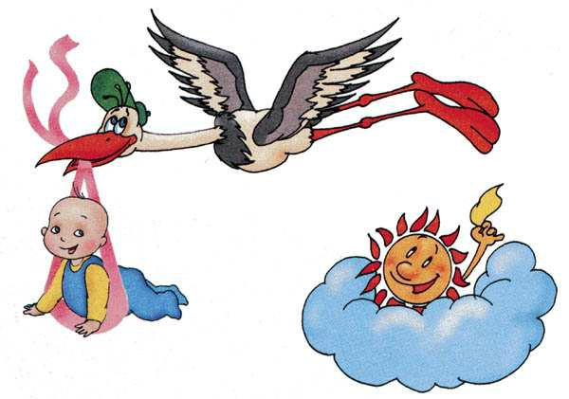
Человек рождается на свет… Для чего?

Slide 5
Закончи пословицы о здоровье
Чистота
Здоровье дороже
Чисто жить
Здоровье в порядке
Если хочешь быть здоров
В здоровом теле
залог здоровья
золота
здоровым быть
спасибо зарядке
закаляйся
здоровый дух

Slide 6
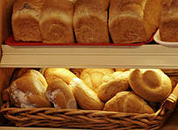
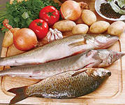
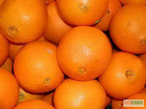
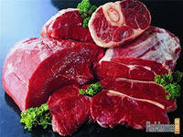
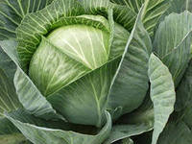
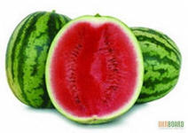
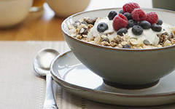
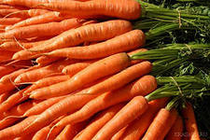

Slide 7
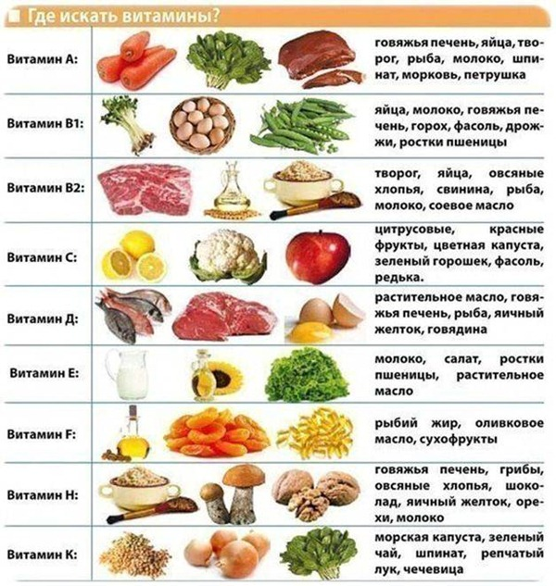

Slide 8
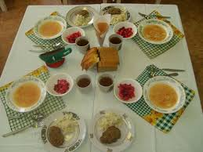

Slide 9
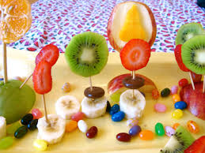

Slide 10
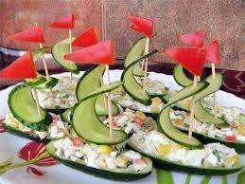

Slide 11
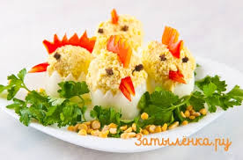

Slide 12
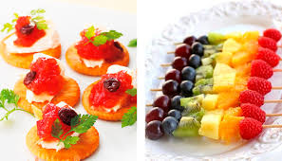

Slide 13
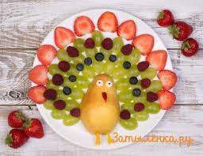

Slide 15
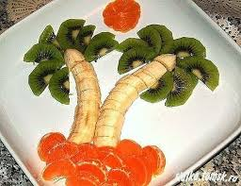

Slide 16
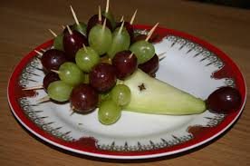

Slide 17
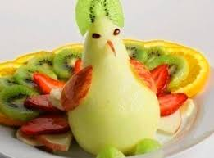

Slide 18
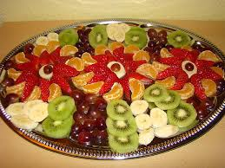

Slide 19
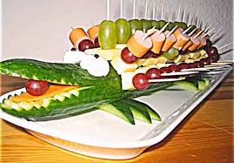

Slide 20
Воспитать ребенка здоровым — это значит с самого детства научить его вести здоровый образ жизни.
Компоненты здорового образа жизни:
рациональный режим ;
систематические физкультурные занятия ;
закаливание ;
правильное питание;
благоприятная психологическая обстановка в семье - хорошие дружеские отношения, доверие и взаимопонимание, желание поделиться своими проблемами с близкими людьми, возможность найти поддержку и помощь, совместное проведение досуга.

Slide 21
Спасибо за внимание!

